Slide 1
Č E T (C H A T) P R O J E K A T
Uputstvo za izradu
1. dan

Slide 2
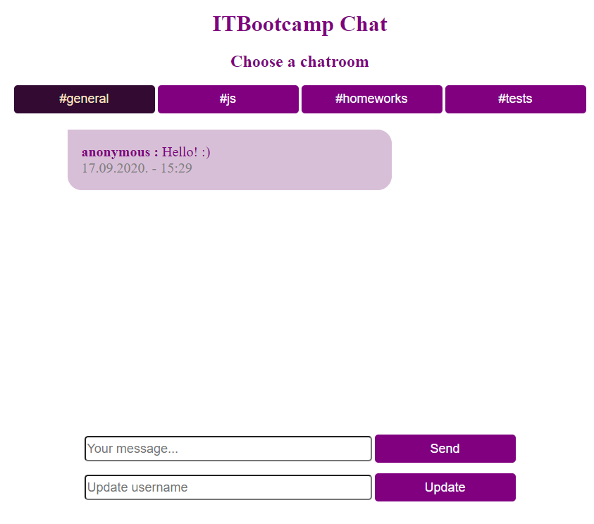
Ideja projekta
Komunikacija korisnika
Po ideji kanala na Slack-u, pravićemo kanale/sobe u okviru kojih korisnici mogu da komuniciraju

Slide 3
1. HTML i CSS
 15 min.
Kreirati HTML i CSS sadržaj koji na stranicu dodaje:
Heder koji prikazuje naslov projekta
Četiri klikljiva elementa za promenu sobe
#general
#js
#hoework
#tests

Slide 4
1. HTML i CSS
Sekciju/element za prikaz poruka
Input polje za unos poruke i dugme za slanje poruke
Input polje za unos korisničkog imena i dugme za promenu korisničkog imena
Napraviti da je sadržaj stranice prilagodljivog dizajna (responsive) 

Slide 5
2. Firestore
 10 min.
Napraviti chats kolekciju u Firestore, koja će sadržati sledeća polja:
documentID (auto increment) – ID poruke koji se automatski dodeljuje
message (string) – Tekst poruke
usrename (string) – Korisničko ime korisnika koji je napisao poruku
room (string) – Soba u kojoj je kreirana poruka
created_at (timestamp) – Datum i vreme kreiranja poruke
Povezati (konektovati) bazu podataka (kreiranu kolekciju) sa svojim projektom

Slide 6
3. Chatroom
Kada kreiramo novi razgovor, želimo da znamo:
U kojoj sobi se kreira razgovor
Koja osoba kreira razgovor
Kako izgleda trenutna kolekcija u bazi podataka na koju razgovor treba dodati
 15 min.
Kreirati chat.js fajl u kome će se nalaziti Chatroom klasa sa poljima:
room
username
chats

Slide 7
3. Chatroom
Kreirati getere i setere za polja:
room
username
Dužina korisničkog imena je između 2 i 10 karaktera 
Korisničko ime ne sme biti sastavljeno samo od praznina ili tabova 
Ukoliko je korisničko ime nevalidno, prikazati alert sa odgovarajućom porukom 
U konstruktoru postaviti polje chats na vrednost kolekcije chats koju ste kreirali (na vrednost kolekcije chats u bazi podataka)
Napraviti objekat klase Chatroom i testirati getere i setere
Napraviti nekoliko objekata sa različitim porukama i sobama

Slide 8
3. Chatroom
 15 min.
Kreirati asinhroni metod addChat:
Ovaj metod kao parametar treba da primi poruku koju želimo da dodamo u bazu podataka
Ovaj kreira dokument (objekat) koji treba dodati bazi podataka, a od polja sadrži:
message
username
room
created_at
Testirati metod i ukoliko je poruka dodata u bazu, u konzoli ispisati poruku „Uspešno dodat čet!“, u suprotnom ispisati grešku do koje je došlo

Slide 9
3. Chatroom
 15 min.
Kreirati callback metod getChats koja treba da reaguje na promene koje se dešavaju u bazi podataka („osluškuje bazu podataka“):
Kada se desila promena u bazi u konzoli ispisati „Promena u bazi“
Ispisati u konzoli sve dokumente koji su dodati u bazu podataka
Pošto naš osluškivač prati sve kanale/sobe, napraviti upit koji u getChats metodi ispisuje samo poruke onog kanala/sobe u kome smo trenutno
Poruke se trenutno prikazuju bez „ikakvog reda“. Poruke sortirati prema created_at polju rastuće (od najdavnijih do najskorijih)

Slide 10
3. Chatroom
 5 min.
Kreirati metod updateUsername kome se kao parametar prosleđuje novo korisničko ime, a on setuje username korisnika na prosleđenu vrednost
Kreirati metod updateRoom kome se kao parametar prosleđuje naziv sobe, a on setuje ime sobe
Zajedno razmotriti i realizovati problem: Naš listener i dalje sluša inicijalnu vrednost koja je prosleđena prilikom kreiranja objekta, što se mora promeniti njegovim ponovnim pozivom ali ovog puta za novu vrednost.

